Slide 1
Казка про те, як з’явився комп’ютер
Виконала студентка групи ФПШ – 31 Дрочак Марія

Slide 2
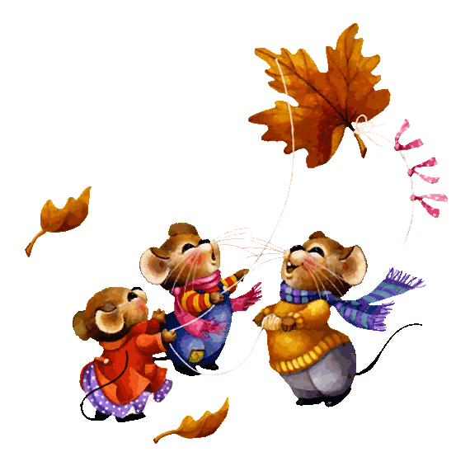
У великому місті Листопад жили собі три мишки. Вони завжди грались у піжмурки, бігали та веселилися.

Slide 3
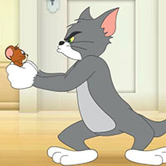
Одного разу найменша з них так захопилася грою, що й не помітила, як заблудилася… Аж раптом зрозуміла, що попалася у котячі руки.

Slide 4
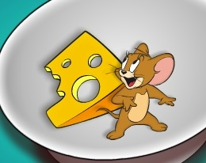
Бідна мишка настрашилася і подумала, що кіт її з’їсть. Він поставив її на тарілку і дав сиру.

Slide 5
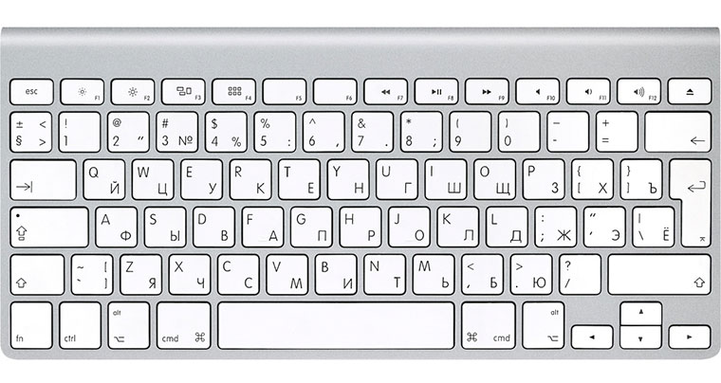
Мишка за хвилину усе з’їла і почала спостерігати за котом. Він був винахідником: розробив монітор, клавіатуру і працював над ще одним пристроєм.

Slide 6
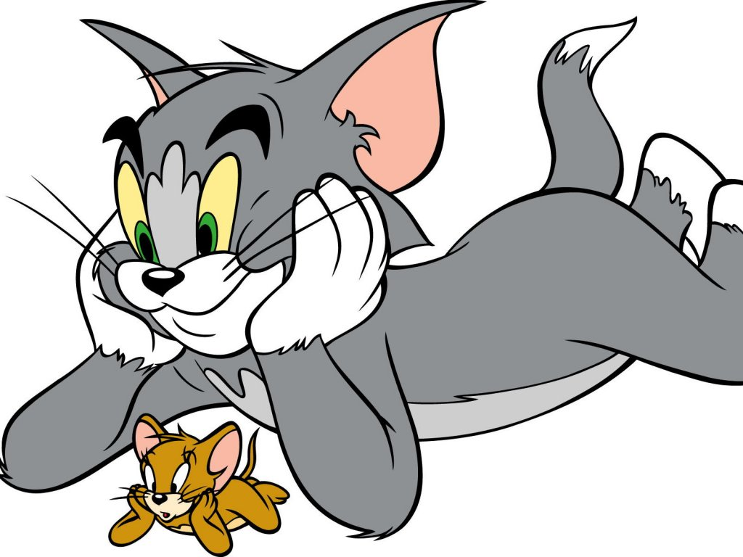
Через деякий час вони подружилися. Мишка проводила багато часу з котом.

Slide 7
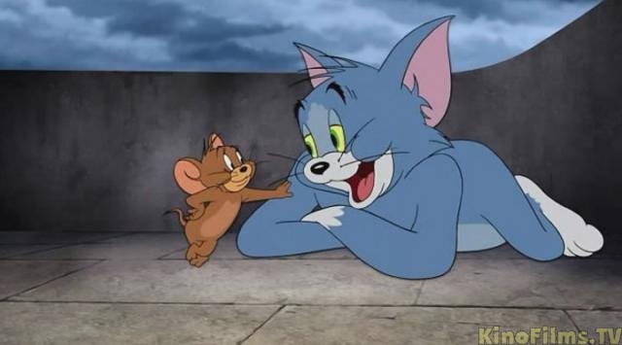
Мишка хотіла якось допомогти. Але все, що вона могла зробити для кота – це лише бути поряд.

Slide 8
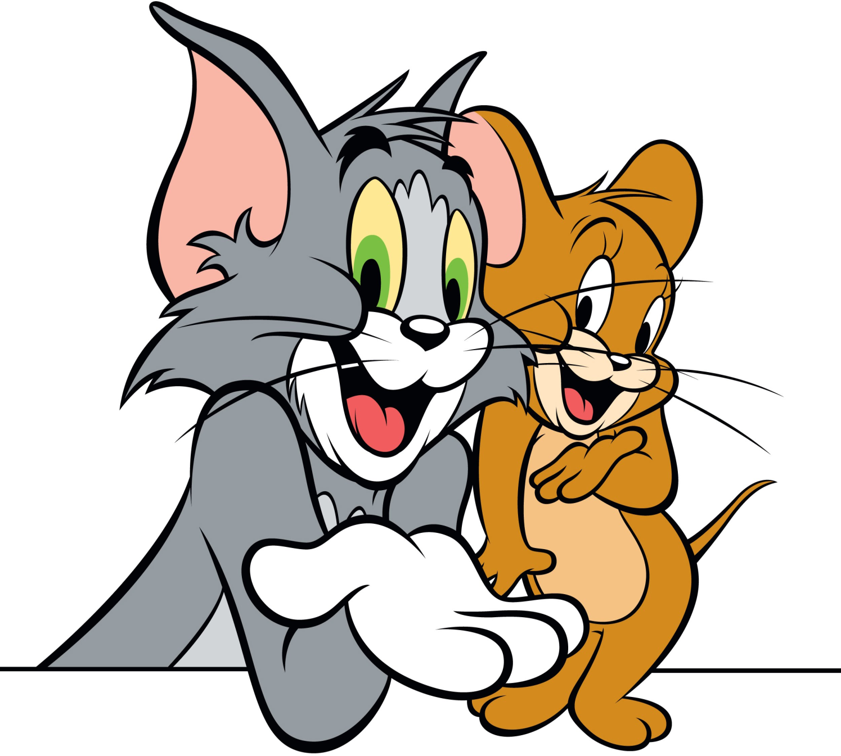
Кіт довго дивився на неї і думав… І нарешті придумав!

Slide 9
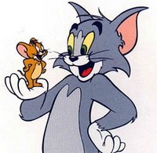
Так! Я назву її «мишею».
Це безперечно буде успіх!

Slide 10
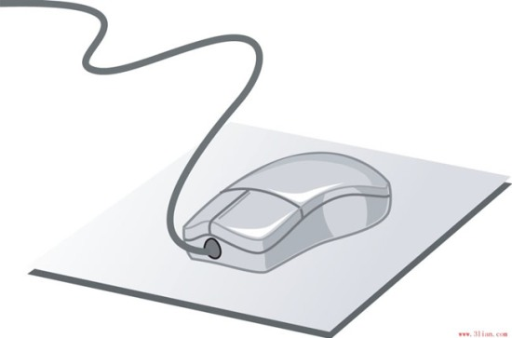
З того часу пройшло три дні… Винахідник придумав «мишу».

Slide 11
Тепер уже всі три елементи були готові: монітор, клавіатура і миша.

Slide 12
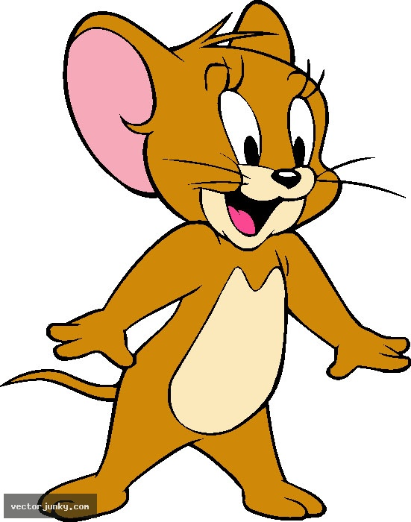
Давай назвемо його «комп».

Slide 13
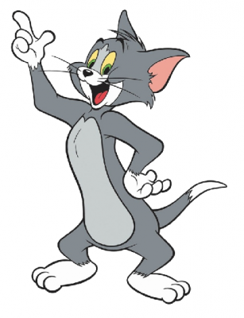
«Комп… Компашко… Компітер… Комп’ютер! Так, ми назвем його комп’ютер!»

Slide 14
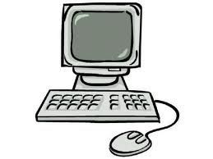
Так і виник комп’ютер. Почав «допомагати» кожному з нас.

Slide 15
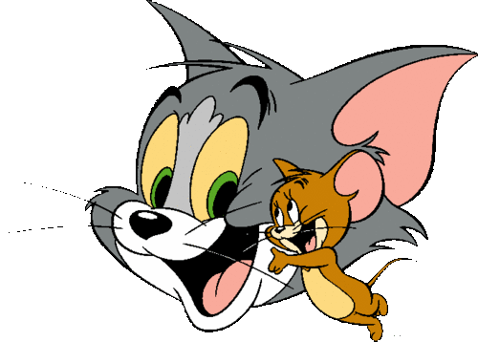
Котик так сильно подружилися з мишкою, що стали найкращими друзями.

Slide 16
Дякую за увагу!

